Slide 1
基于机器学习的分布式系统故障诊断系统
架构评审

Slide 2
CONTENTS
一、ATAM方法表述
二、商业动机的描述
三、构架表述
四、质量属性效用树
五、质量场景的架构分析
六、对系统构架的再分析
七、评审结论

Slide 3
01
一、ATAM方法表述

Slide 4

一、ATAM方法表述
1.1 概述
1.2 构架涉众

Slide 5
1.1 概述
ATAM （Architecture Tradeoff Analysis Method）是由SEI提出的一种软件构架评估方法。ATAM评估方法主要围绕以下目标展开：
1. 精确描述软件的质量属性需求；
2. 精确描述构架设计决策；
3. 评估这些构架设计决策，并判定其是否满意地实现了这些质量需求。
ATAM评估方法并不是对每个可以量化的质量属性进行详尽的分析，而是让众多风险承担者（包括经理、开发人员、测试人员、用户、客户等）参与其中，以达到上述目标。ATAM注重挖掘潜在风险，降低或缓和现有风险的方法。在评估过程中，特别注重以下三点：风险、敏感点和权衡点。

Slide 6
1.2 构架涉众
用户： 系统的实际使用者，关心系统的功能和性能；
管理员： 负责系统的部署、配置和日常运维；
开发人员： 负责系统的设计和开发，关心架构的合理性和可维护性；
测试人员： 负责系统的质量保障，关心测试的便利性和覆盖面。

Slide 7
02
二、商业动机的描述

Slide 8
二、商业动机的描述
从客户角度： 系统操作简便，具有良好的可维护性和稳定性，能够及时且准确地处理分布式系统故障的诊断和分类等操作，从而降低运维难度，减少人力资源消耗，并提升系统的整体稳定性。
从开发组织角度： 开发一个模块化强、实时分析高效、用户界面友好、与外部其他系统兼容良好的分布式故障诊断系统。这使得开发组织能够将整个产品或其某个模块销售给其他客户，同时由于优秀的界面设计和高效的故障处理能力而受到市场的欢迎。
根据上述目标，质量属性可以划分为两类：

Slide 9
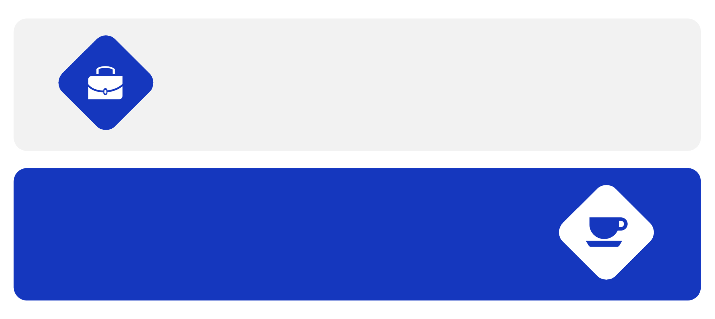
根据上述目标，质量属性可以划分为两类：
高优先级质量属性：
重要但优先级较低的属性：

Slide 10
高优先级质量属性：
性能： 系统应具有高效的故障数据处理和分析能力；
安全性： 确保故障数据的安全存储和传输；
可用性： 系统在多种环境下稳定运行；
可维护性： 系统应易于升级和维护；
易用性： 用户界面应直观易操作。

Slide 11
重要但优先级较低的属性：
模块性： 系统各模块之间解耦合，支持灵活配置和拓展；
可修改性： 系统能够方便地进行功能调整和扩展；
可测试性： 支持各层级的测试，保障系统质量。

Slide 12
03
三、构架表述

Slide 13
三、构架表述
3.1 与构架商业周期的关系
3.2 系统的整体结构
3.3 质量属性及采用的战术

Slide 14
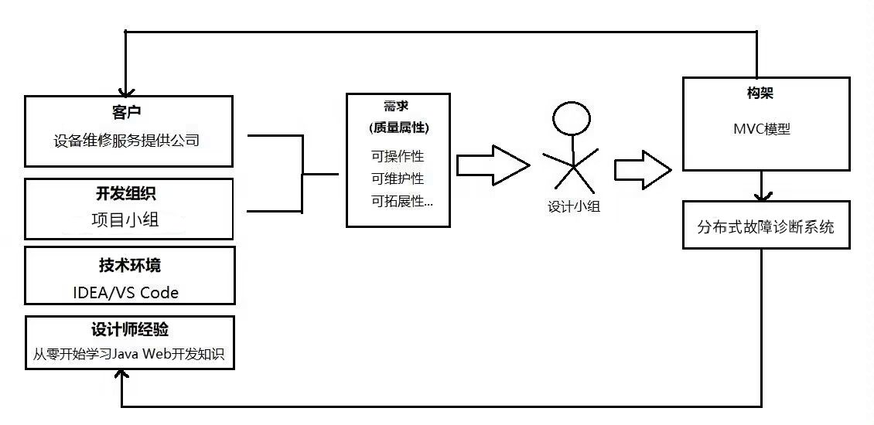
3.1 与构架商业周期的关系

Slide 15
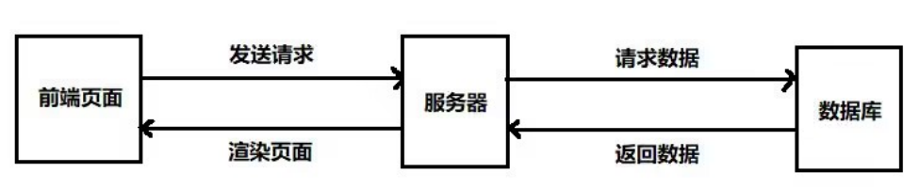
3.2 系统的整体结构

Slide 16
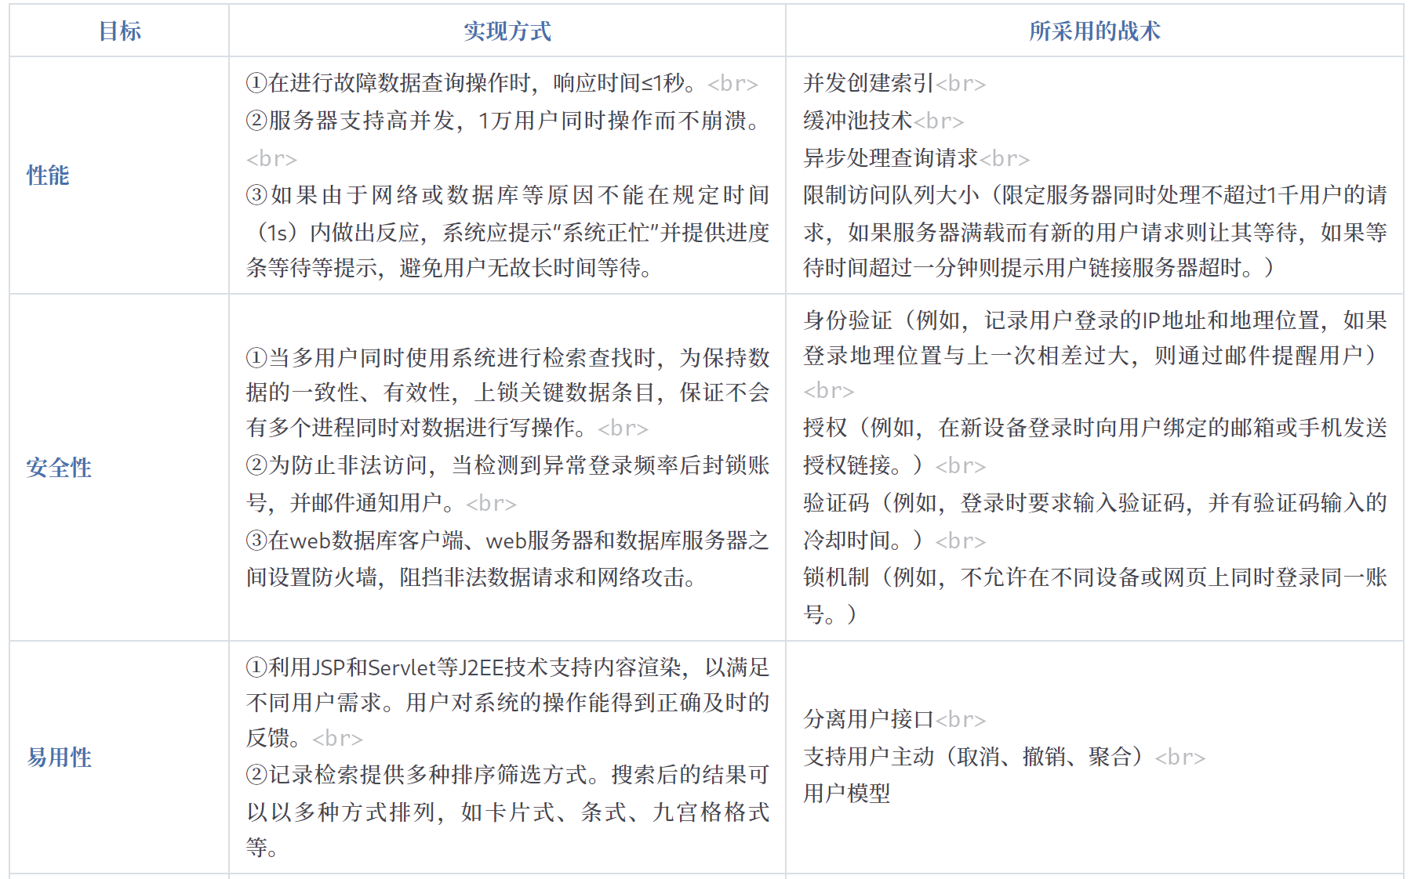
3.3 质量属性及采用的战术

Slide 17
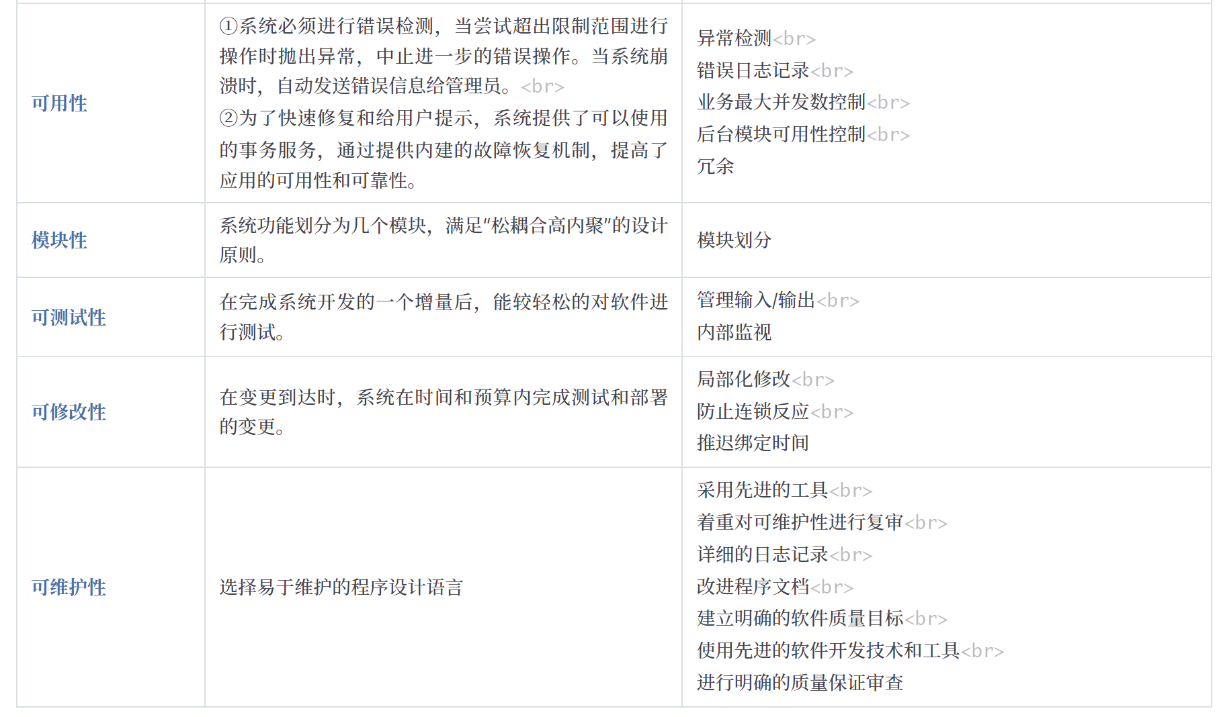
3.3 质量属性及采用的战术

Slide 18
04
四、质量属性效用树

Slide 19
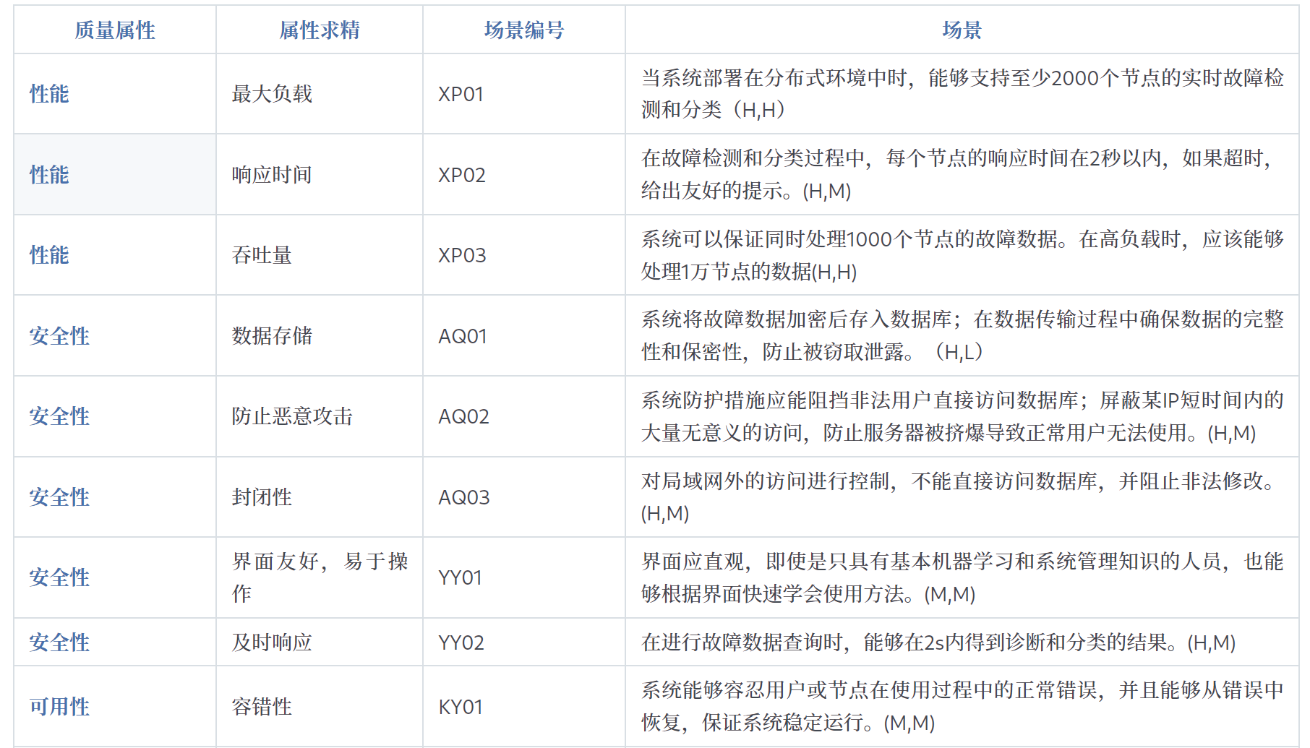
四、质量属性效用树
注：H = 高, M = 中, L = 低

Slide 20
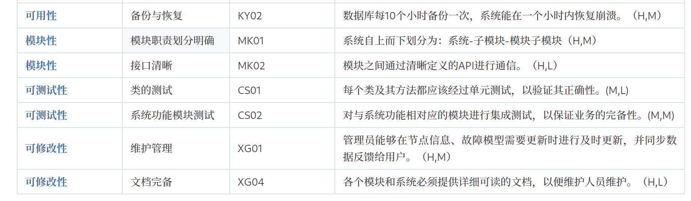
四、质量属性效用树
注：H = 高, M = 中, L = 低

Slide 21
05
五、质量场景的架构分析

Slide 22
五、质量场景的架构分析
评估小组首要对最重要和最难实现的场景，即标注为（H，H）的场景进行分析。在质量评估效用树中，仅在性能这个质量属性下有标注为（H，H）的场景，下面根据系统的体系结构和实现质量属性所采用的战术给出其中一个重要场景的构架方法分析表格。

Slide 23
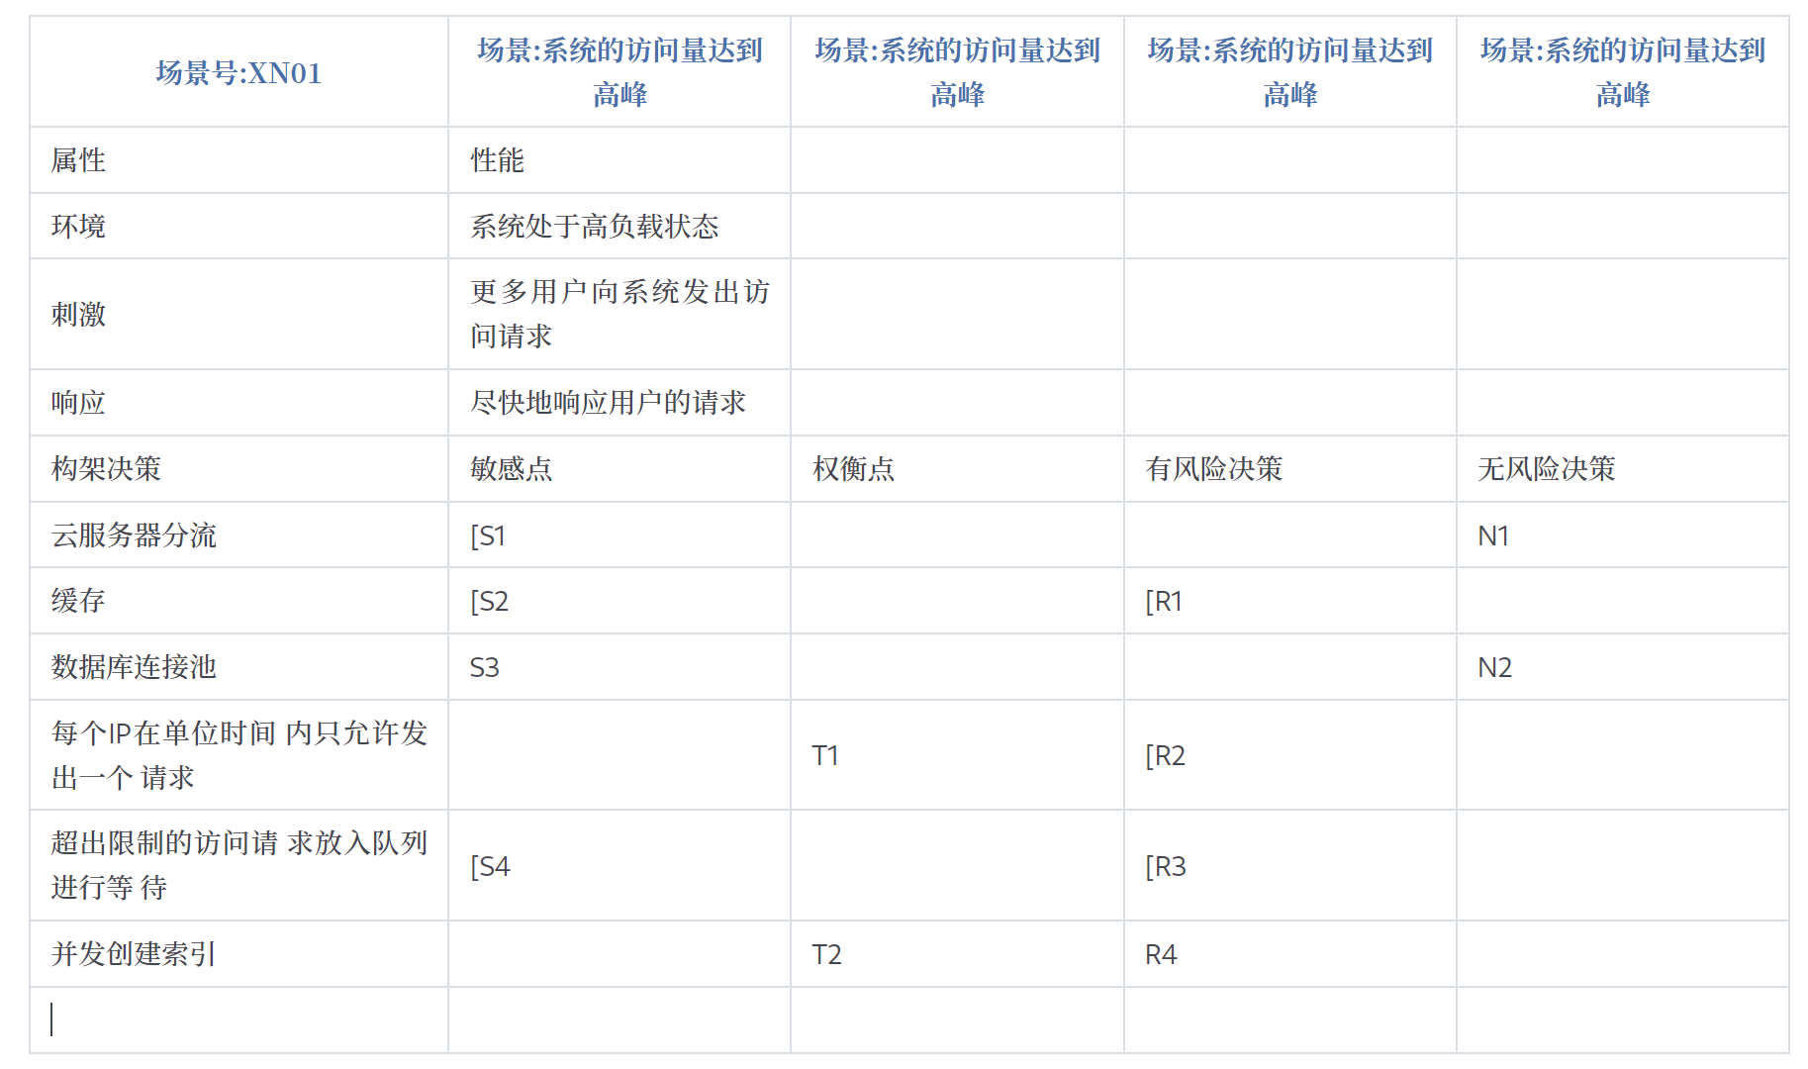
五、质量场景的架构分析

Slide 24
06
六、对系统构架的再分析

Slide 25
六、对系统构架的再分析
6.1 风险决策和敏感点
6.2 问题分析
6.3 改进系统的构架

Slide 26
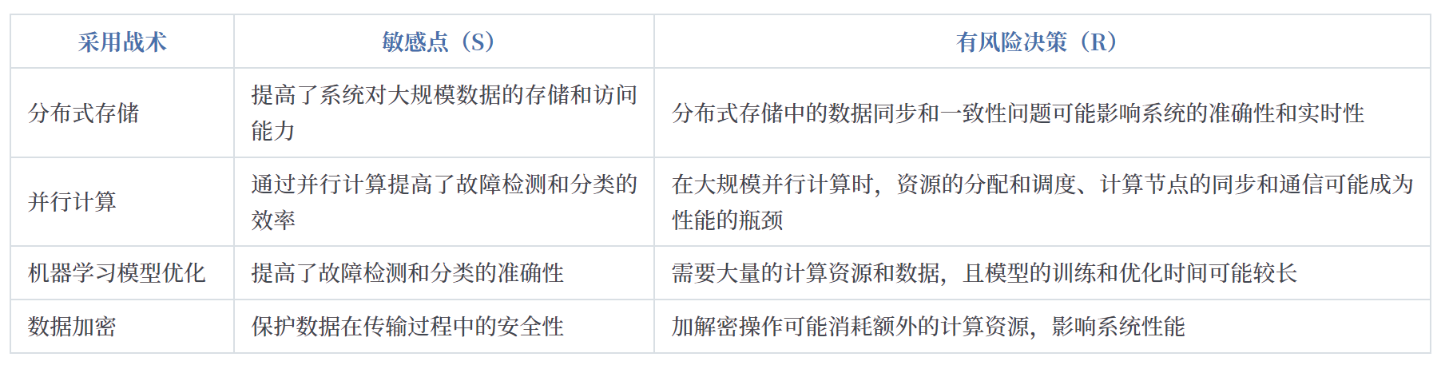
6.1 风险决策和敏感点

Slide 27
6.2 问题分析
在之前对系统结构的描述中，系统采用的是一个分布式的机器学习模型来进行大规模的故障诊断。在构架方法分析中，小组对性能、可扩展性和准确性等质量属性进行了分析。存在的问题包括：在大规模节点上进行实时故障检测和分类时，可能会由于数据通信、同步和计算资源分配等问题导致系统性能下降。同时，机器学习模型的训练和优化需要大量的计算资源和时间，可能影响到系统的准确性和实时性。

Slide 28
6.3 改进系统的构架
考虑到在分布式环境中进行大规模故障诊断的挑战，我们可以采用以下策略对现有构架进行改进：
这些改进策略需要在后续的架构设计和实现过程中进一步讨论和细化，以确保它们能够有效解决上述分析出的问题，并进一步提升系统的性能和可靠性。

Slide 29
考虑到在分布式环境中进行大规模故障诊断的挑战，我们可以采用以下策略对现有构架进行改进：
优化数据通信和同步： 通过优化数据的分片策略和通信协议，减少数据传输的延迟和冗余，提高系统的实时性和准确性。
动态资源分配和调度： 根据系统的实时负载和计算需求动态分配计算资源，平衡各计算节点的负载，避免计算瓶颈。
模型简化和硬件加速： 探讨是否可以简化机器学习模型，减少模型的计算复杂度；同时，考虑使用GPU等硬件加速手段提高模型的计算效率。
安全性提升： 加强对数据在存储和传输过程中的加密措施，提高系统的安全性。

Slide 30
07
七、评审结论

Slide 31
七、评审结论
经过深入的评审和分析，我们的团队针对“基于机器学习的分布式系统故障诊断系统”在多个质量属性场景下（包括性能、可扩展性、准确性和安全性等）发现了一些初始架构方案中可能存在的问题和风险。特别是在处理大规模分布式环境中的故障检测和分类时，我们识别到了数据通信、同步、计算资源分配和模型计算效率等方面的挑战。

Slide 32
七、评审结论
我们采取了一系列的战术和策略，如优化数据通信和同步策略、动态的资源分配和调度、机器学习模型的简化和硬件加速以及加强数据的安全性等，来改进我们的架构方案。这些改进目标在于更有效地支持大规模分布式环境下的实时故障检测和分类，同时确保系统的准确性、安全性和可用性。

Slide 33
七、评审结论
通过这些架构的改进和优化，我们相信新的架构方案能够更加符合项目的质量属性需求，提供更加稳定、可靠和高效的故障诊断服务，在实际应用中更好地满足用户和业务的需求。在未来的项目实施过程中，我们将持续关注架构的实际表现，并根据实际情况进行进一步的调整和优化，确保项目的成功实施。

Slide 34
THE END
THANKS

